Slide 1
VIRTUAL MACHINE INTROSPECTION ON ARM BASED SYSTEMS
Fernando C. Menardi
H2HC 2022

Slide 2






WHOAMI
“BORED ENGINEERING STUDENT”
Estag. Dev/Infra
Golang, Cloud, Docker and Kubernetes stuff
Control Systems Engineer
(4.5/5)
“Low level” stuff:
Hardware, Reverse, Bin xpl..
Tudo que faz beep e/ou pisca
I love trapping demons in microscopic silicon megastructures
github.com/Sargastico
@sargx90
/in/fernando-menardi
sargx#0654

Slide 3

A
G
E
N
D
A
MOTIVAÇÃO
PROBLEMA
SOLUÇÃO
HYPERVISORS
Histórico em Infosec
Tipos
ARM
RISC Arch
Exception Levels
Exception Vector Table
HYPERVISORS + ARM
Virtual Memory
SLAT
XEN PROJECT
Arquitetura
LibVMI
SYSCALL HOOKING
Inline Hooking
SMC Trick
Event Channel
HIDING IN THE SHADOWS
XEN Altp2m
Cache Incoherence
OQ FALTOU
RECOMENDAÇÕES
REFERÊNCIAS

Slide 4




PR0BL3M4
Malware comum:
App #1
App #2
Security Solution
Drivers
OS Kernel
Security FIlter
ISOLAMENTO (Controlado pelo KERNEL)

Slide 5




PR0BL3M4
Malware Avançado:
Malware é executado no mesmo contexto e com os mesmos privilégios dos softwares anti-malware (AVs, EDRs e etc)
(aka rootkits e seus amigos)
“OBSERVER EFFECT”
App #1
App #2
Security Solution
Drivers
OS Kernel
Security FIlter
ISOLAMENTO (Controlado pelo KERNEL)

Slide 6


S0LUC40
+1 LAYER (???)
GUEST VM
App #1
App #2
Security Solution
KERNEL
Drivers
OS Kernel
Security FIlter
(TYPE 1) HYPERVISOR

Slide 7


S0LUC40
GUEST VM
App #1
App #2
Security Solution
Drivers
OS Kernel
Security FIlter
(TYPE 1) HYPERVISOR
ISOLAMENTO: REFORÇADO PELO HARDWARE!

Slide 8
HYPERVISOR

Slide 9
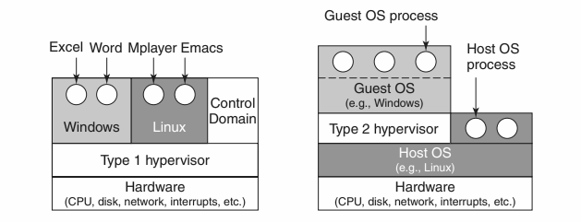
TIPOS DE HYPERVISOR
TANENBAUM, Andrew S. Modern operating systems. Boston: Pearson, 2015.
Utilizando um Hypervisor Type-1, é possível reduzir uma camada de abstração.

Slide 10

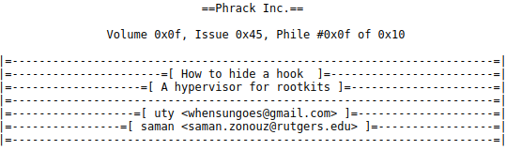
SECURITY + HYPERVISOR
(x86 LAND)
http://phrack.org/issues/69/15.html

Slide 11
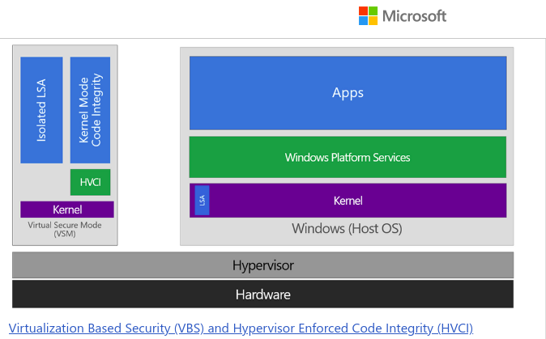
SECURITY + HYPERVISOR
https://techcommunity.microsoft.com/t5/windows-insider-program/virtualization-based-security-vbs-and-hypervisor-enforced-code/m-p/240571

Slide 12
ARM
THE ADVANCED RISC MACHINE
> START?

Slide 13

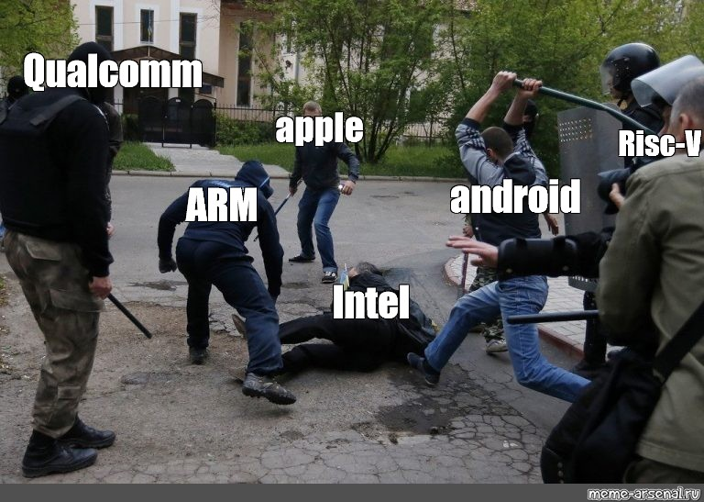
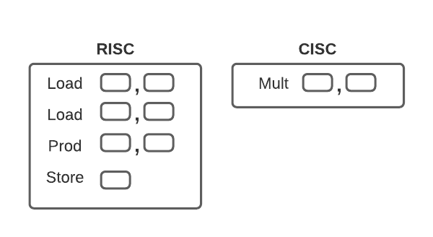
ADVANCED RISC MACHINE

Slide 14
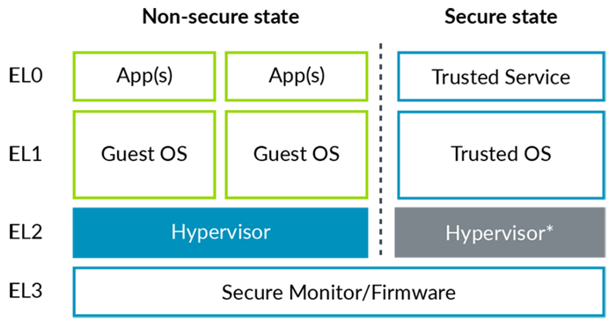
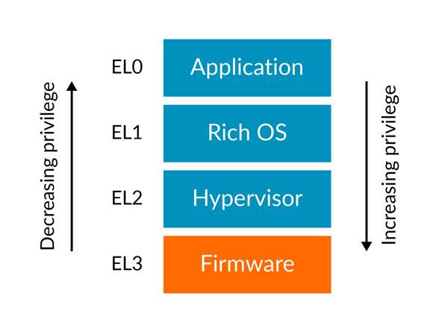
EXCEPTION LEVELS
https://developer.arm.com/documentation/102142/0100/Virtualization-in-AArch64

Slide 15
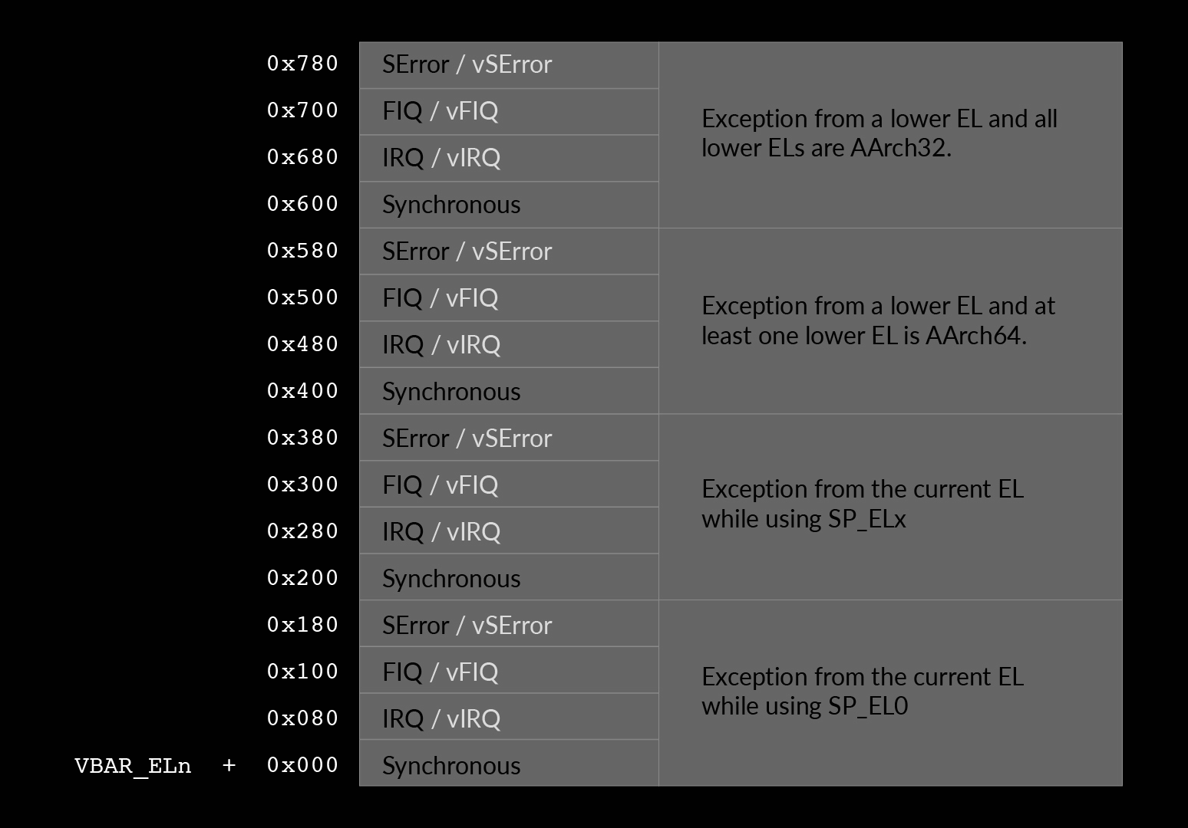
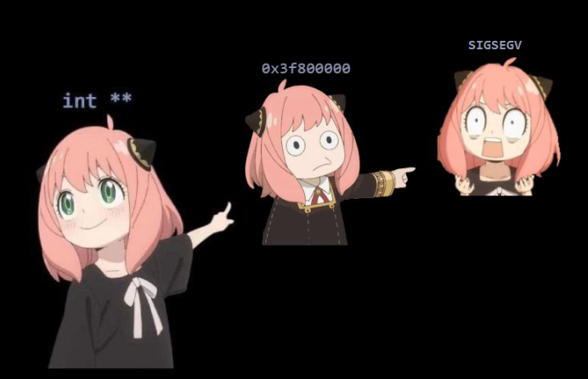
EXCEPTION VECTOR TABLE
https://developer.arm.com/documentation/100933/0100/AArch64-exception-vector-table

Slide 16
HYPERVISOR +
ARM

Slide 17
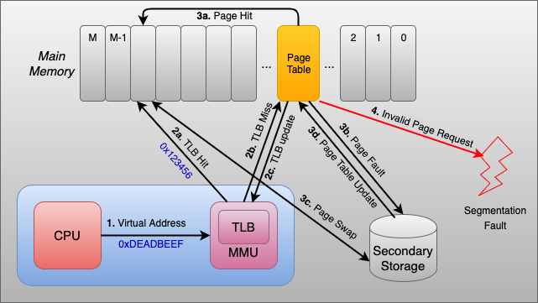
VIRTUAL MEMORY
https://www.starlab.io/blog/deep-dive-mmu-virtualization-with-xen-on-arm

Slide 18
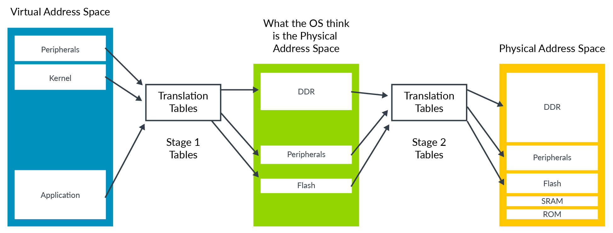
SLAT (SECOND LEVEL ADDRESS TRANSLATION)
https://developer.arm.com/documentation/102142/0100/Stage-2-translation

Slide 19
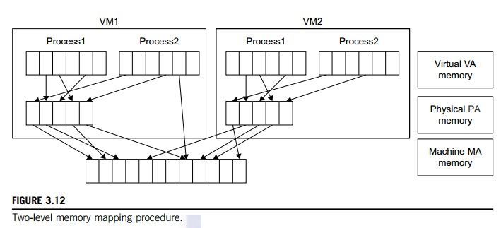
SLAT (SECOND LEVEL ADDRESS TRANLATION)
Adaptado de: https://www.brainkart.com/article/Memory-Virtualization_11340/

Slide 20
XEN HYPERVISOR

Slide 21
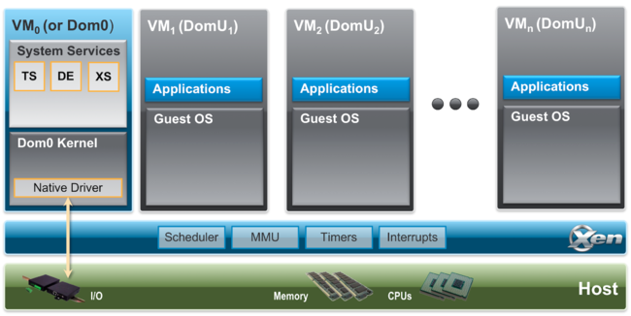
ARQUITETURA
https://wiki.xenproject.org/wiki/Xen_Project_Software_Overview

Slide 22



INSTRUMENTALIZAÇÃO
https://github.com/libvmi/libvmi
https://xenproject.org/

Slide 23





S0LUC40
LINUX
DA REPRESSÃO
LINUX
HYPERVISORS SOLUTIONS

Slide 24
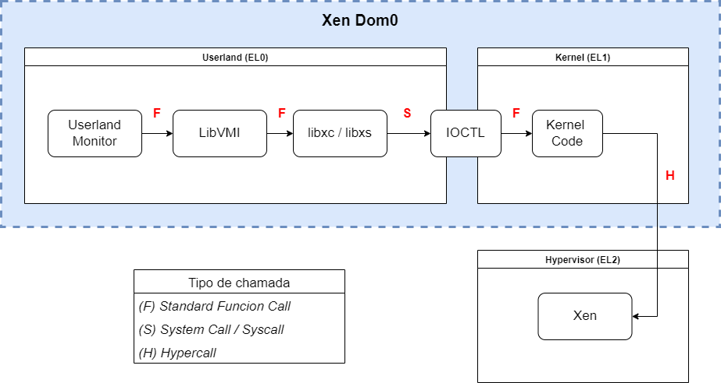


INSTRUMENTALIZAÇÃO
Elaboração própria.

Slide 25
SYSCALL HOOKING

Slide 26
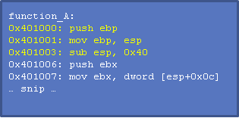
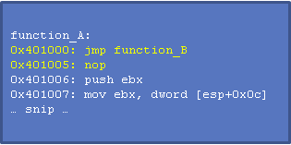
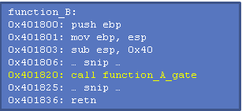
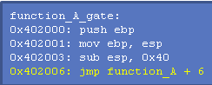
INLINE HOOKING
HOOK
(x86 LAND)
3
1
5
2
4
Adaptado de: http://jbremer.org/x86-api-hooking-demystified/#ah-abstract

Slide 27
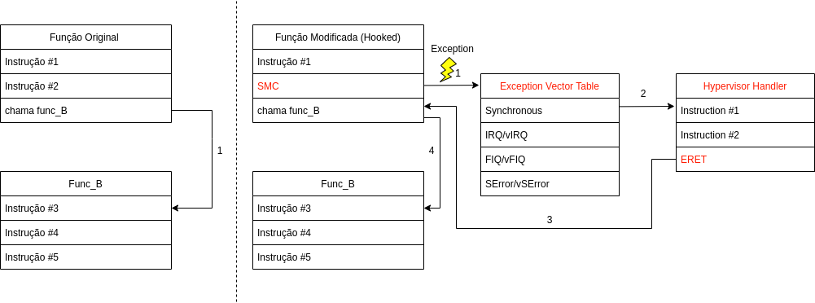

SYSCALL HOOKING
SIGTRAP
Elaboração própria.
SMC = SECURE MONITOR CALL
só podem ser direcionadas para uma TEE no TruztZone ou para o Hypervisor

Slide 28
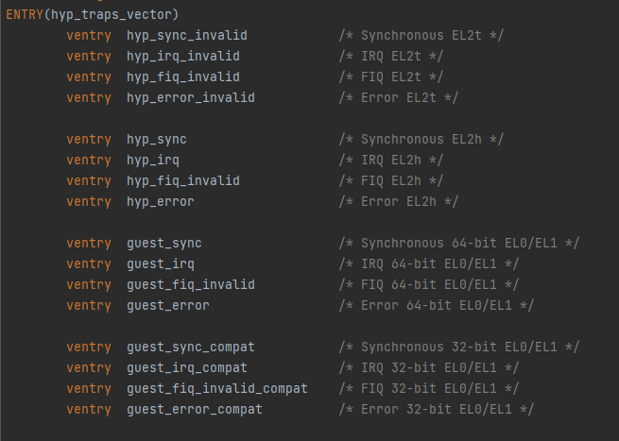
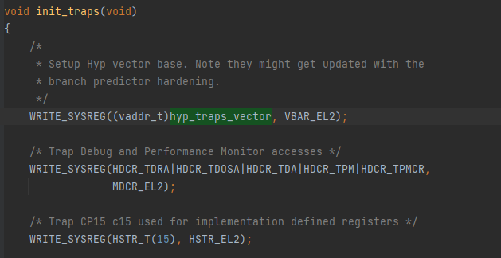
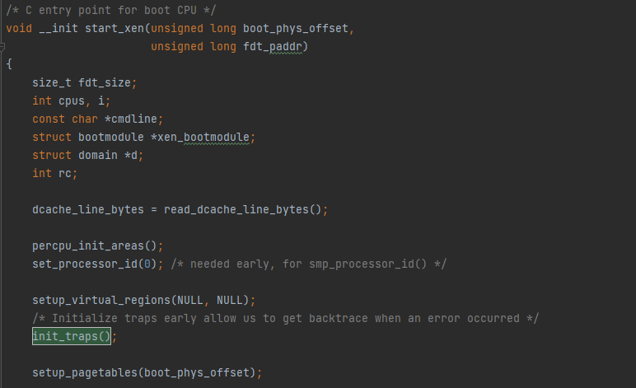
NÃO QUEREMOS PRECISAR EDITAR ESSE TIPO DE COISA >;(

Slide 29
XEN EVENT CHANNELS
No XEN, as interrupts/exceptions são publicadas nos chamados “Event Channels”
Um “Event Channel” pode ser lido pelo “Dom0”;
Dom0 pode registrar funções de callback:
Respondem quando um interrupt/exception é publicado.
NÃO PRECISAMOS LIDAR DIRETAMENTE COM A
EXCEPTION VECTOR TABLE !!!

Slide 30
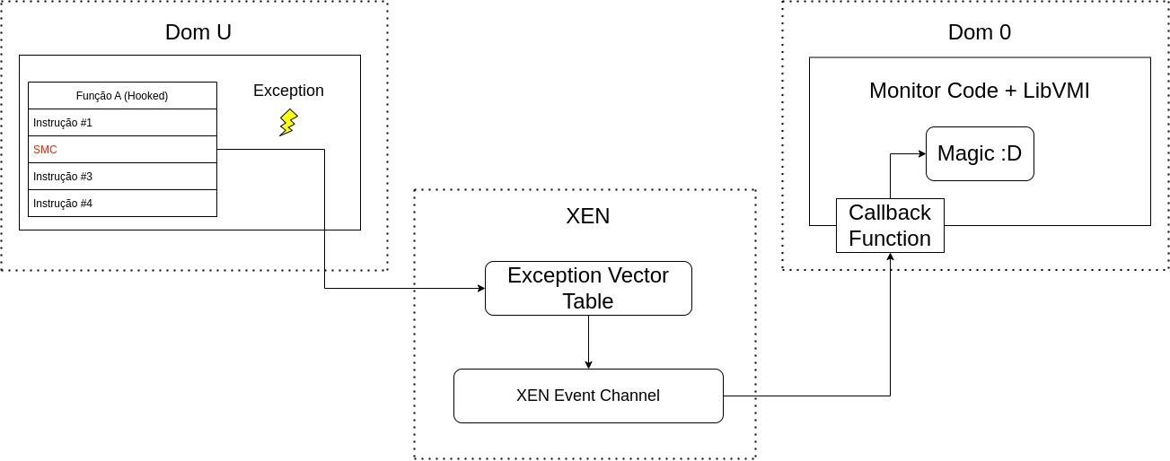
FINAL PIPELINE
KERNEL
Elaboração própria.

Slide 31
STEALTH

Slide 32
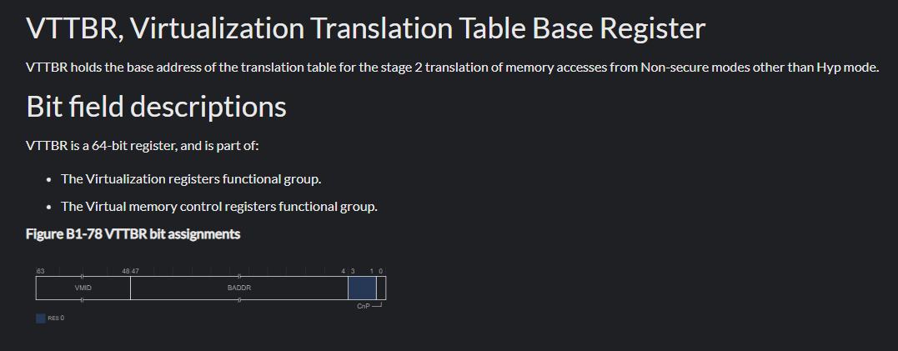
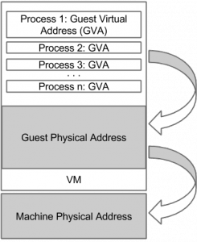
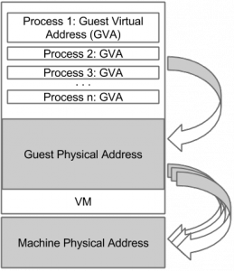
XEN ALTP2M
NO ALTP2M
WITH ALTP2M

Slide 33

M3M0RY V13W SW1TCH
STEP #1
MEMORY VIEW
A
[R/W/X]

Slide 34
M3M0RY V13W SW1TCH
STEP #2
MEMORY VIEW
A
[R/W/X]
MEMORY VIEW
A’
[R/W/X]
Clone

Slide 35
M3M0RY V13W SW1TCH
STEP #3
MEMORY VIEW
A
[-/-/X]
(hooked)
MEMORY VIEW
A’
[R/-/-]

Slide 36
M3M0RY V13W SW1TCH
vCPU
1
XEN
Read / “integrity check”
2
Exception
STEP #4
MEMORY VIEW
A’
[R/-/-]
MEMORY VIEW
A
(hooked)
[-/-/X]

Slide 37
M3M0RY V13W SW1TCH
vCPU
1
XEN
Freeze / Pause
MEMORY VIEW
A
(hooked)
[-/-/X]
2
MEMORY VIEW
A’
[R/-/-]
STEP #5
Switch Views

Slide 38
M3M0RY V13W SW1TCH
vCPU
2
XEN
Read Result
1
Read
STEP #6
MEMORY VIEW
A
(hooked)
[-/-/X]
MEMORY VIEW
A’
[R/-/-]

Slide 39
M3M0RY V13W SW1TCH
vCPU
1
XEN
Freeze / Pause
2
STEP #7
MEMORY VIEW
A’
[R/-/-]
MEMORY VIEW
A
(hooked)
[-/-/X]
Switch Views

Slide 40
M3M0RY V13W SW1TCH
vCPU
1
XEN
Execute Function A
2
Fetch >:)
STEP #8
MEMORY VIEW
A’
[R/-/-]
MEMORY VIEW
A
(hooked)
[-/-/X]

Slide 41
M3M0RY V13W SW1TCH
vCPU
1
XEN
Execute Function A
Não funciona com AArch32! :C
2
Fetch >:)
STEP #8
MEMORY VIEW
A’
[R/-/-]
MEMORY VIEW
A
(hooked)
[-/-/X]
[R/-/X]

Slide 42
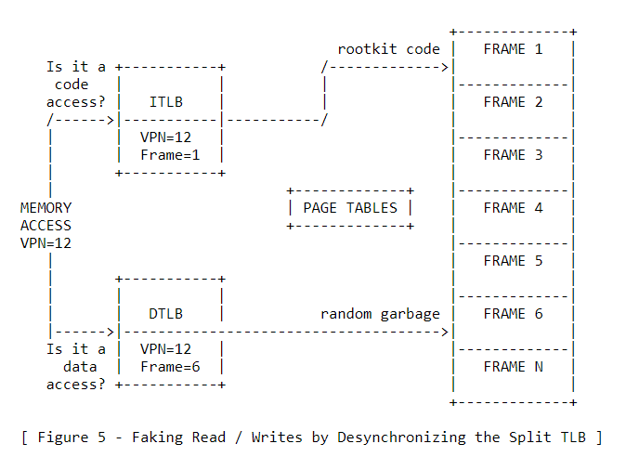
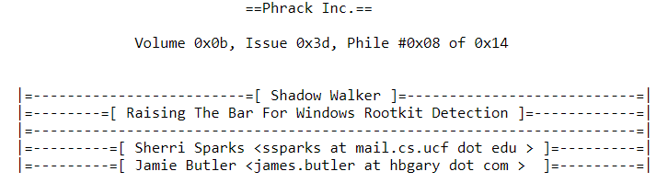
TLBs Split / Cache Incoherence
(x86 LAND)
Disponível em: http://phrack.org/issues/63/8.html

Slide 43
TLBs Split / Cache Incoherence
iTLB
código
CPU
MMU
dados
dTLB

Slide 44
TLBs Split / Cache Incoherence
VMID = A
(ARM LAND)
MEMORY VIEW
iTLB
código
CPU
VMID = B
MMU
MEMORY VIEW
dados
(integrity check)
dTLB
VMID = C
MEMORY VIEW
VMID = Virtual Machine IDentifier

Slide 45
TLBs Split / Cache Incoherence
VMID = B
(ARM LAND)
iTLB
MEMORY VIEW
HOOKED
código
CPU
MMU
VMID = B
dados
(integrity check)
dTLB
MEMORY VIEW ORIGINAL
VMID = Virtual Machine IDentifier

Slide 46
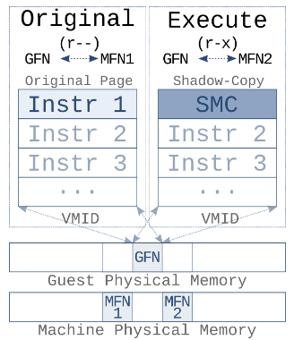
HIDING IN THE SHADOWS
Duas memory views dividem o mesmo VMID!
Na primeira execução da função a ser monitorada a busca da instrução (fetch) viola as permissões da memory view original (read-only).
Fazendo com que nenhum mapa de tradução seja salvo nas TLBs.
O Hypervisor então procede com a interceptação da VM, substituindo a memory view original (read-memory view), por uma com permissões de execução (execute-memory view)
Contendo a trapping instruction (SMC) na posição de interesse.
https://dl.acm.org/doi/10.1145/3274694.3274698

Slide 47
HIDING IN THE SHADOWS
Duas memory views dividem o mesmo VMID!
Retomando a execução da VM, a tradução (via SLAT) é realizada com sucesso.
O mecanismo de tradução adiciona uma entrada na iTLB contendo o endereço físico que é associado a execute-memory view.
Consequentemente, as próximas rotinas de tradução vão consultar primeiro a iTLB (não realizando a tradução via SLAT).
Após executar a função monitorada, o Hypervisor alterna novamente para memory view original
https://dl.acm.org/doi/10.1145/3274694.3274698

Slide 48
CONCLUSÃO
STEALTH
SYSCALL
HOOKING
ALTP2M + CACHE INCOHERENCE
=

Slide 49

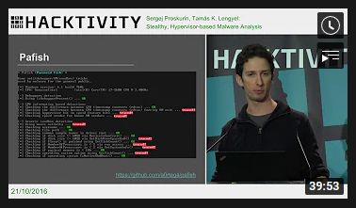
DRAKVUF
Sergej Proskurin, Tamás K. Lengyel – Stealthy, Hypervisor-based Malware Analysis
https://github.com/tklengyel/drakvuf
https://www.youtube.com/watch?v=86EvJK2Ef_U
https://github.com/tklengyel/drakvuf/pull/445/commits/d340292a02aa4f775666e9de89f524efdb179dbb

Slide 50
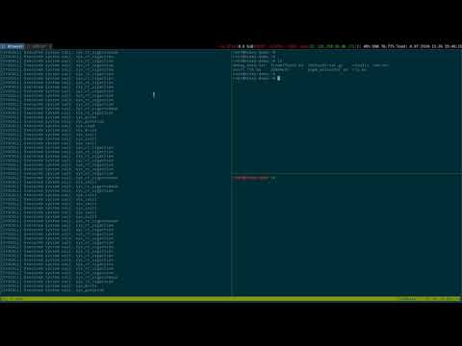

Slide 51
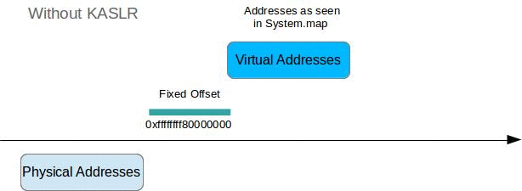

OQ FALTOU
KASLR
GARANTIR +STEALTH
bneuburg.github.io/volatility/kaslr/2017/05/05/KASLR2.html
github.com/a0rtega/pafish

Slide 52
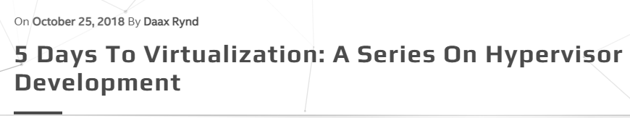


RECOMENDAÇÕES
https://revers.engineering/7-days-to-virtualization-a-series-on-hypervisor-development/
https://www.youtube.com/watch?v=FSw8Ff1SFLM
https://github.com/SinaKarvandi/Hypervisor-From-Scratch/
https://github.com/tklengyel/drakvuf

Slide 53
REFERÊNCIAS
ARM (org.). Learn the architecture - AArch64 Virtualization: Stage 2 translation. [S. l.], 2019a. Disponível em: https://developer.arm.com/documentation/102142/0100/Stage-2-translation. Acesso em: 7 maio 2022.
ARM (org.). Learn the architecture - AArch64 Virtualization: Virtualization in AArch64. [S. l.], 2019b. Disponível em: https://developer.arm.com/documentation/102142/0100/Virtualization-in-AArch64. Acesso em: 7 maio 2022.
ARM (org.). AArch64 Exception and Interrupt Handling: AArch64 exception vector table. [S. l.], 2019c. Disponível em: https://developer.arm.com/documentation/100933/0100/AArch64-exception-vector-table. Acesso em: 7 maio 2022.
ARM (org.). Learn the architecture - AArch64 Virtualization: Secure virtualization. [S. l.], 2019d. Disponível em: https://developer.arm.com/documentation/102142/0100/Secure-virtualization. Acesso em: 7 maio 2022.
DE BOCK, Yorick; MERCELIS, Siegfried; BROECKHOVE, Jan; et al. Real-time virtualization with Xvisor. Internet of Things, v. 11, p. 100238, 2020. Disponível em: <https://linkinghub.elsevier.com/retrieve/pii/S2542660520300718>. Acesso em: 16 jun. 2022.

Slide 54
REFERÊNCIAS
PROSKURIN, S. et al. Hiding in the Shadows: Empowering ARM for Stealthy Virtual Machine Introspection. Proceedings of the 34th Annual Computer Security Applications Conference, 2018. Disponível em: <https://dl.acm.org/doi/10.1145/3274694.3274698>. Acesso em: 30 ago. 2022
SLOSS, Andrew N; SYMES, Dominic; WRIGHT, Chris. ARM system developer’s guide designing and optimizing system software. Estados Unidos: Elsevier/ Morgan Kaufman, 2004.
TANENBAUM, Andrew S. Modern operating systems. Quarta edição. Boston: Pearson, 2015.
XEN PROJECT (org.). Xen ARM with Virtualization Extensions whitepaper. [S. l.], 2018a Disponível em: https://wiki.xenproject.org/wiki/Xen_ARM_with_Virtualization_Extensions_whitepaper. Acesso em: 7 maio 2022.
XEN PROJECT (org.). Xen Project Software Overview. [S. l.], 2018b. Disponível em: https://wiki.xenproject.org/wiki/Xen_Project_Software_Overview. Acesso em: 7 maio 2022.

Slide 55



! MUITO OBRIGADO !
Q && A
@sargx90
/in/fernando-menardi
sargx#0654

